Slide 1

«Субботняя школа, при правильной организации ее работы, является одним из тех важных средств, которыми Бог пользуется для приведения душ к постижению истины»
(Э. Уайт, Советы по работе Субботней школы, С. 18).

Slide 2
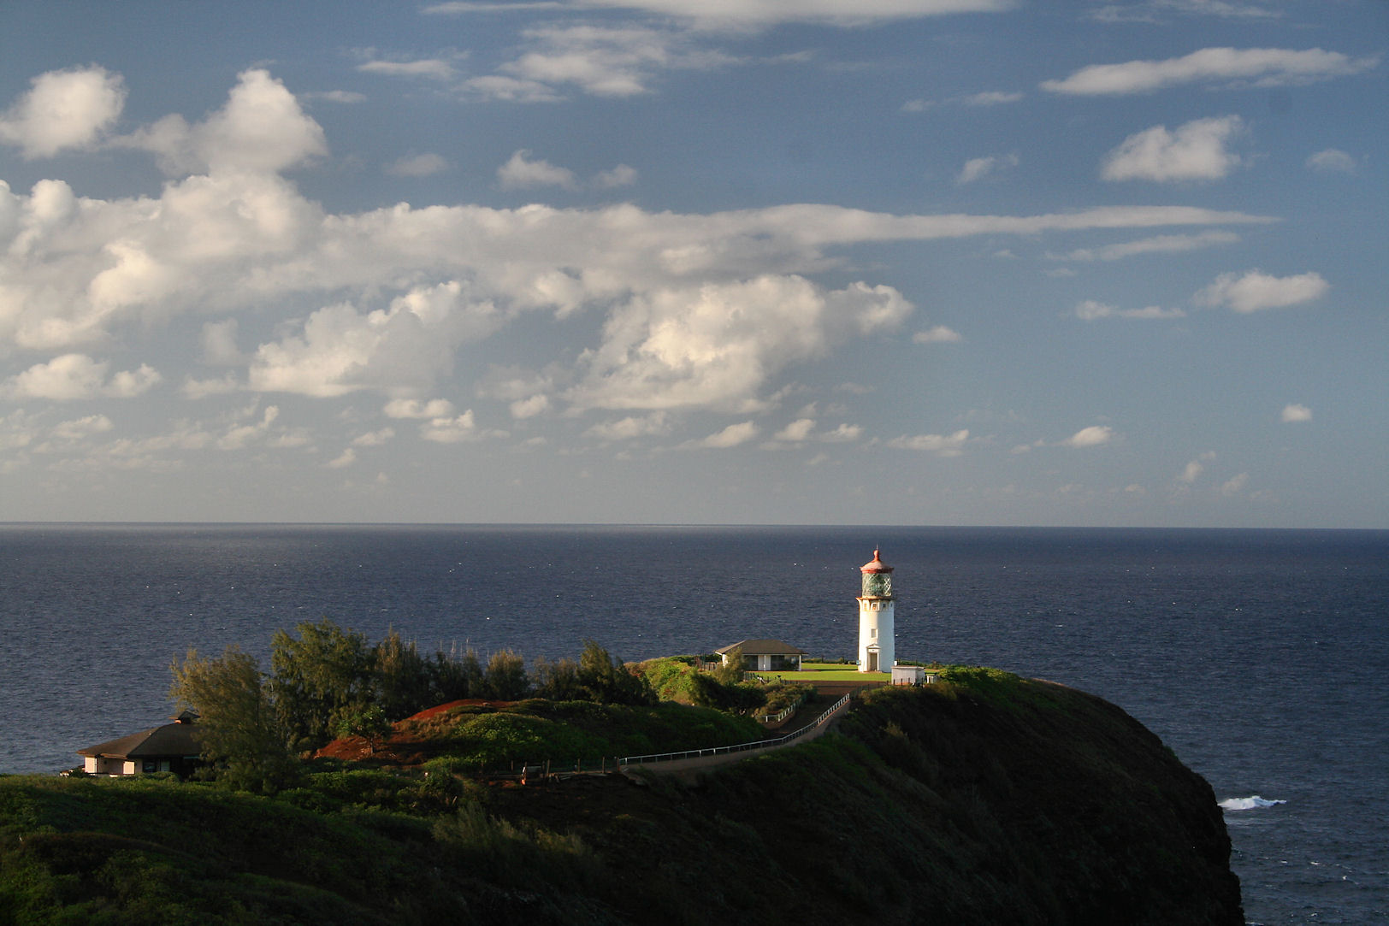
Миссионерские
вести
КУРС:
«Правила миссионерских вестей».

Slide 3
Правило #4
Краткость

Slide 4
Почему история должна быть краткой?
Длинные истории часто утомляют слушателей.
Длинные истории можно рассказывать в очень узком кругу, но не на большую аудиторию.
Длинные истории лучше воспринимаются, когда их читают, но гораздо сложнее, когда их слушают.
Большинство евангельских рассказов достаточно кратко повествуют о библейских событиях.
Современные тенденции: минимализм, «клиповое» восприятие

Slide 5
Правило 3:
Выберите один яркий эпизод из всего описания и расскажите его;
Опустите (!!!) некоторые подробности о герое-человеке;
Добавляйте подробности о Боге (Его Воля, Его отношение к человеку, Его действия…).

Slide 6
ПРИМЕР:
… Иван в это время не искал Бога, он вел разгульный образ жизни. По вечерам они встречались с друзьями, пили спиртное, гуляли и слушали современную музыку. Иван в это время получал образование в колледже. Его друг Мики даже говорил, что у Ивана есть музыкальный талант.
Однажды рано утром Иван готовился, чтобы отправиться на занятие. Скоро должна была наступить экзаменационная сессия и нельзя было пропускать занятия. Но тут раздался звонок. Это был неизвестный номер. Поначалу Ивану не хотелось отвечать. Но после он подумал и решил ответить. Человек на другом конце оказался его старым приятелем. Раньше они часто общались и даже мечтали вместе поступить в один и тот же институт. Но потом долгое время они не встречались. Ивану было интересно откуда у его товарища нашелся его номер телефона. Тот сказал, что попросил дядю Ивана, который жил неподалеку и дядя дал ему номер телефона.
Приятель предложил Ивану отправиться вместе на лагерную встречу адвентистской молодежи. Иван ответил что подумает. В это время родители Ивана хотели провести ремонт в доме. Иван не любил ремонты с детства. К тому же он знал, что ему все лето придется строить, красить, ремонтировать и выполнять разные неинтересные для него ремонтные дела. Эта перспектива его откровенно раздражала. Поэтому мысль, что поездка на лагерь убережет его от ремонта, понравилась Ивану.
На лагере Ивану не было очень интересно. Но После посещения молодежной лагерной встречи Иван вернулся к прежнему образу жизни. Через некоторое время, возвращаясь вечером с занятий, он решил навестить своего дядю. Придя в дом дяди, Иван заметил, что
Иван в это время не искал Бога, он вел разгульный образ жизни… но Бог искал Ивана. Бог всегда ищет человека. Бог ищет каждого человека. И в конце концов Господь нашел Ивана… Однажды его жизнь изменилась.
Важную роль в этом с сыграл дядя Ивана, через которого Бог обратился к сердцу юноши.

Slide 7
ВЫВОД:
Миссионерская весть обретает большую силу и влияние на слушателей, когда несущественные детали жизни человека исключаются из рассказа.
В то же время следует обогатить рассказ емкими фразами о Боге и его влиянии на жизнь человека.

Slide 8
Продолжение следует…

